Slide 1

COO : Projet
Vendredi 27 mai 2016
Pompier des airs
LABRUNE Florent
LEJEUNE Nicolas
MAYEUR Yannick
SOULIE Maël
Destinataires : Monsieur Demay & Groupe 1

Slide 2
INTRODUCTION
Projet de COO :
Réalisation d’une simulation de robot pompier
Utilisation de Java
Projet réalisé sur Eclipse
Versionning et travail collaboratif avec SVN
Réalisation d’une simulation de robot OLE

Slide 3
SOMMAIRE
Présentation de l’équipe
Cahier des charges
Diagrammes des UC

Slide 4
Présentation de l’équipe
Maël – Chef de projet / Rédacteur
Yannick – Référent SVN / Développeur
Florent – Développeur / Rédacteur
Nicolas – Développeur / Rédacteur

Slide 5
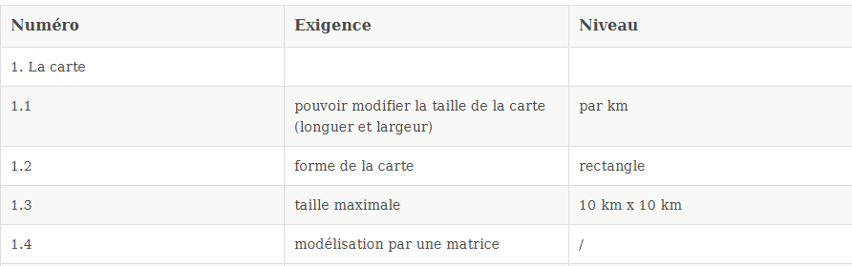
Cahier des charges

Slide 6
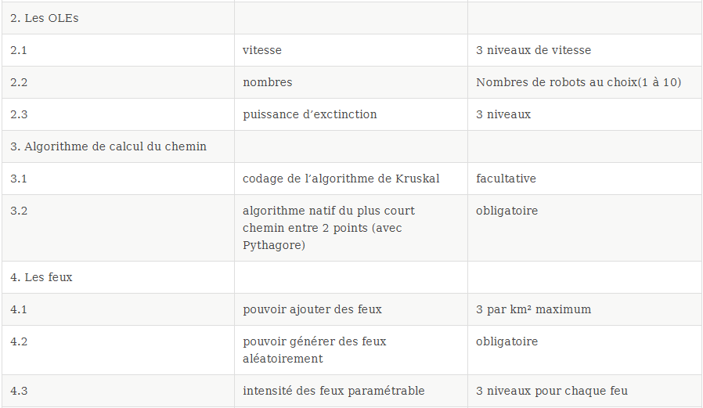

Slide 7
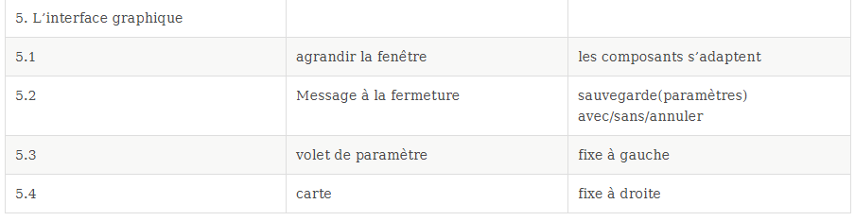

Slide 8
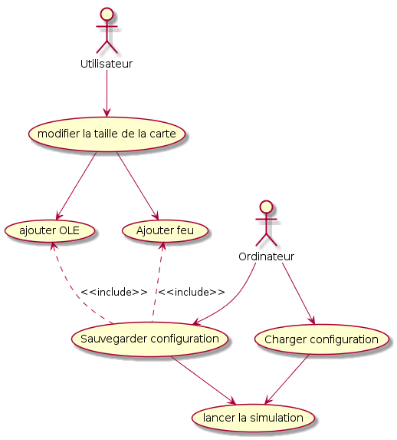
Diagramme des UC

Slide 9
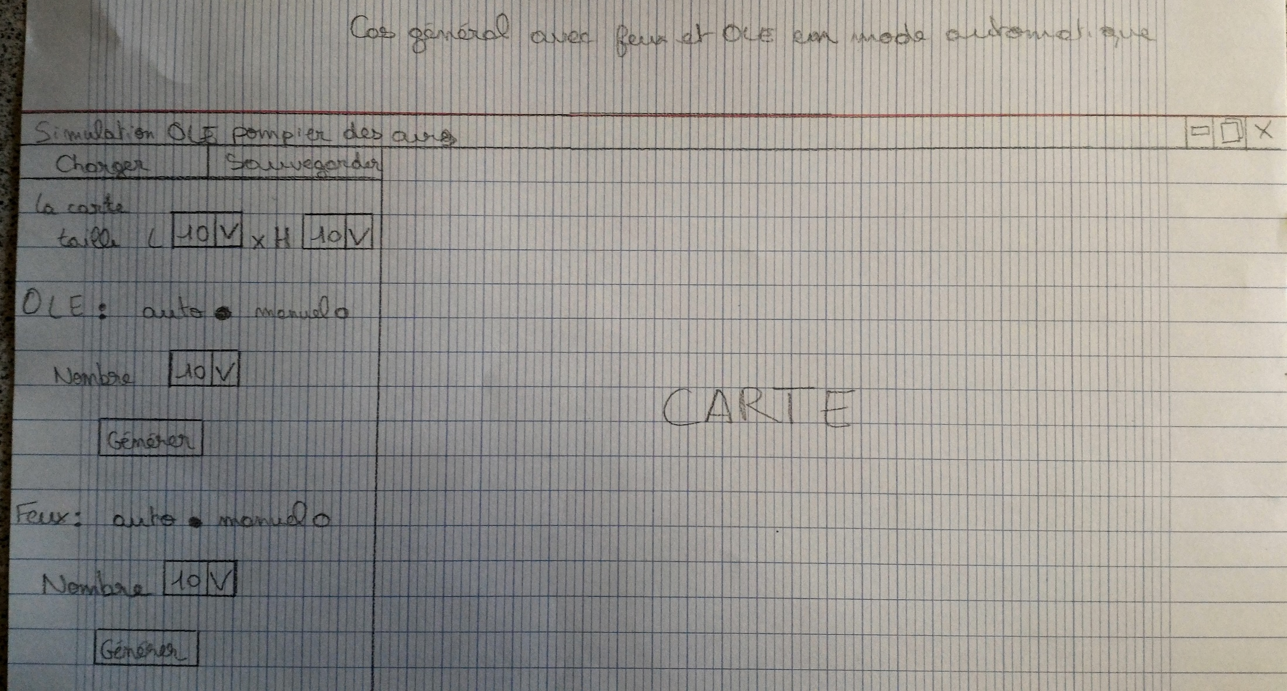
Maquette IHM

Slide 10
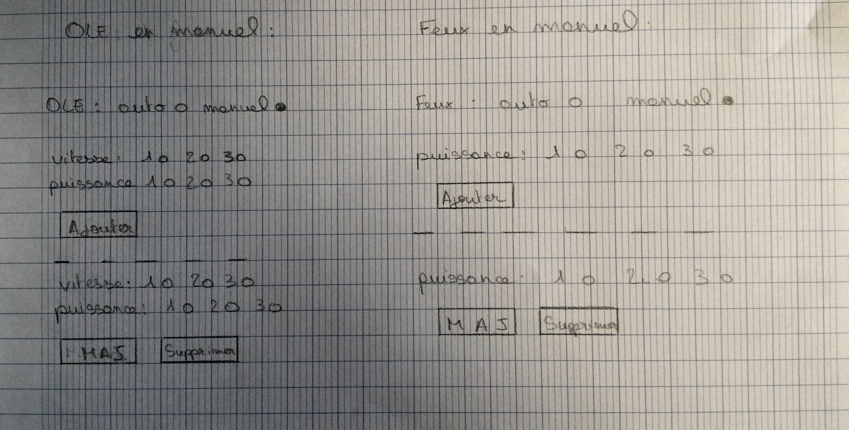
Maquette IHM

Slide 11
Diagramme SNI

Slide 12
MVC
Model
-OLE
-Carte
-Feu
View :
-Principale
-Parcourir
-Résumer
Controler :
-Kruskal
-Pythagore
-Sauvegarde
-Charge

